Slide 1

SISTEMA INFORMÁTICO EN AMBIENTE WEB PARA LA GESTIÓN DE RESERVA DE PAQUETES TURÍSTICOS Y ASESORÍA MIGRATORIA EN LA AGENCIA DE VIAJES MARTÍNEZ TRAVEL & TOURS DEL MUNICIPIO DE SAN VICENTE.
ESTUDIANTES:
MARCOS ANTONIO MARTINEZ VASQUEZ
BORIS RICARDO MIRANDA AYALA
EUNICE ABIGAIL PINEDA HENRÍQUEZ

Slide 2
1
Antecedentes
2
Ubicación
Agenda
3
Objetivos
4
Beneficiarios

Slide 3
5
Justificación
6
Procesos Actuales
Agenda
7
Planteamiento del Problema
8
Alcances

Slide 4
9
Metodología del Desarrollo
10
Limitaciones
Agenda
11
Presupuesto
12
Cronograma

Slide 5

ANTECEDENTES:
La agencia de viajes surge en el año 2009 como un negocio familiar, realizando excursiones nacionales y en Centroamérica, vía terrestre, orientados desde un principio en la calidad, seguridad, además del profesionalismo en cada uno de sus tours, promoviendo paquetes turísticos a lo largo de todo el mundo, realizando circuitos en más de 20 países incluyendo tanto Europeos como Asiáticos.

Slide 6

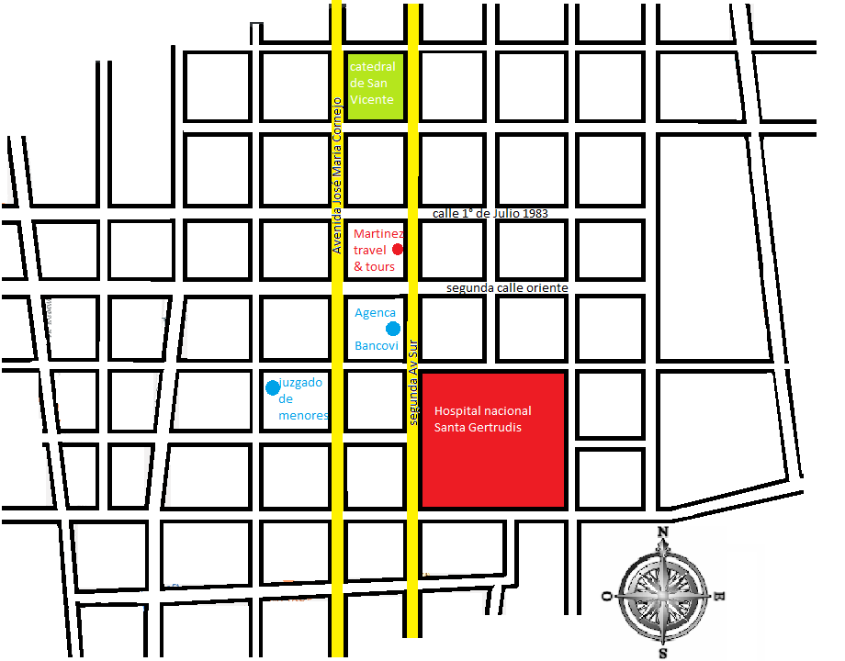
UBICACIÓN
Text here Text here Text here
Text here Text here Text here
Text here Text here Text here
Text here Text here Text here
Text here Text here Text here

Slide 7
03
General:
Desarrollar un sistema informático en ambiente web para la gestión de los servicios turísticos en la agencia de viajes Martínez Travel & Tours del municipio de San Vicente, con el fin de agilizar los procesos comerciales y administrativos.
OBJETIVOS

Slide 8
Objetivos:
Canal de Comunicación
Implementar un canal de comunicación en tiempo real entre la administración y los usuarios, de manera que reciban notificaciones de todos los paquetes turísticos y promociones vigentes, con el motivo de aumentar el flujo de personas que contratan los servicios de la empresa.
Servicios
Promocionar los distintos servicios con los que cuenta la empresa para maximizar sus ingresos
Específicos
Contactos
Ofrecer una gestión clara de todos los contactos con los que cuenta la empresa, sean estos hoteles, dueños de transporte, guías turísticos, restaurantes, entre otros.
Seguimiento
Realizar un seguimiento a los clientes desde el momento que realiza una cita o consulta, hasta que contrata un servicio

Slide 9

BENEFICIARIOS:
Beneficiarios Directos
Administrador (1 persona): el cual obtendrá los beneficios de: innovación tecnología para la agencia de viajes, resguardo de información de clientes, gestión clara de todos los contactos con los que cuenta la empresa, sean estos hoteles, dueños de transporte, guías turísticos, restaurantes, entre otros.
Atención al Cliente (3 personas): teniendo comunicación en tiempo real entre la administración y los usuarios, promocionando los distintos servicios con los que cuenta la empresa (tours, paquetes, cargo expreso, alquiler de vehículos) a través de la página web y la aplicación móvil.

Slide 10
BENEFICIARIOS:
Beneficiarios Indirectos
Clientes (1000 al año aproximadamente): Quienes interactuarán con el sistema constantemente, ya que algunos clientes viajan internacionalmente hasta 3 veces al año, asisten a excursiones nacionales, además de hacer o recibir envíos por cargo expreso

Slide 11

JUSTIFICACIÓN
El sistema informático creará una propuesta que sirva para mejorar sus procesos en mercadeo y venta logrando mejor rentabilidad, además de ofrecer un canal de comunicación en tiempo real entre la administración con los usuarios, para que reciban notificaciones sobre todos los paquetes turísticos y promociones vigentes, con el objetivo de aumentar el flujo de personas que contratan los servicios de la empresa.

Slide 12
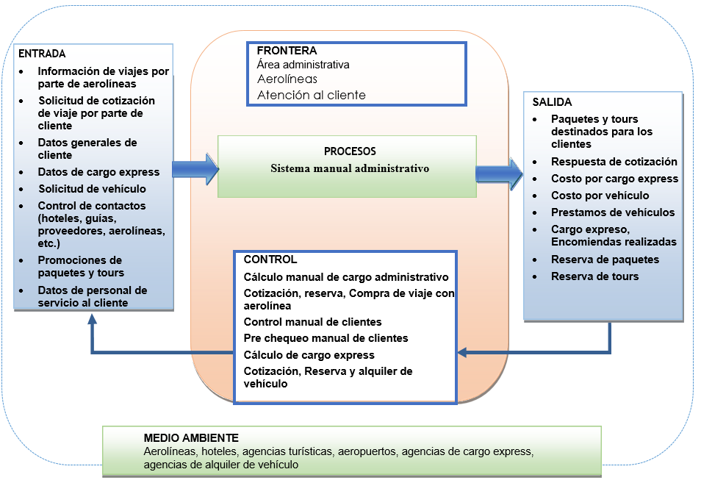
ENFOQUE DEL
SISTEMA ACTUAL

Slide 13
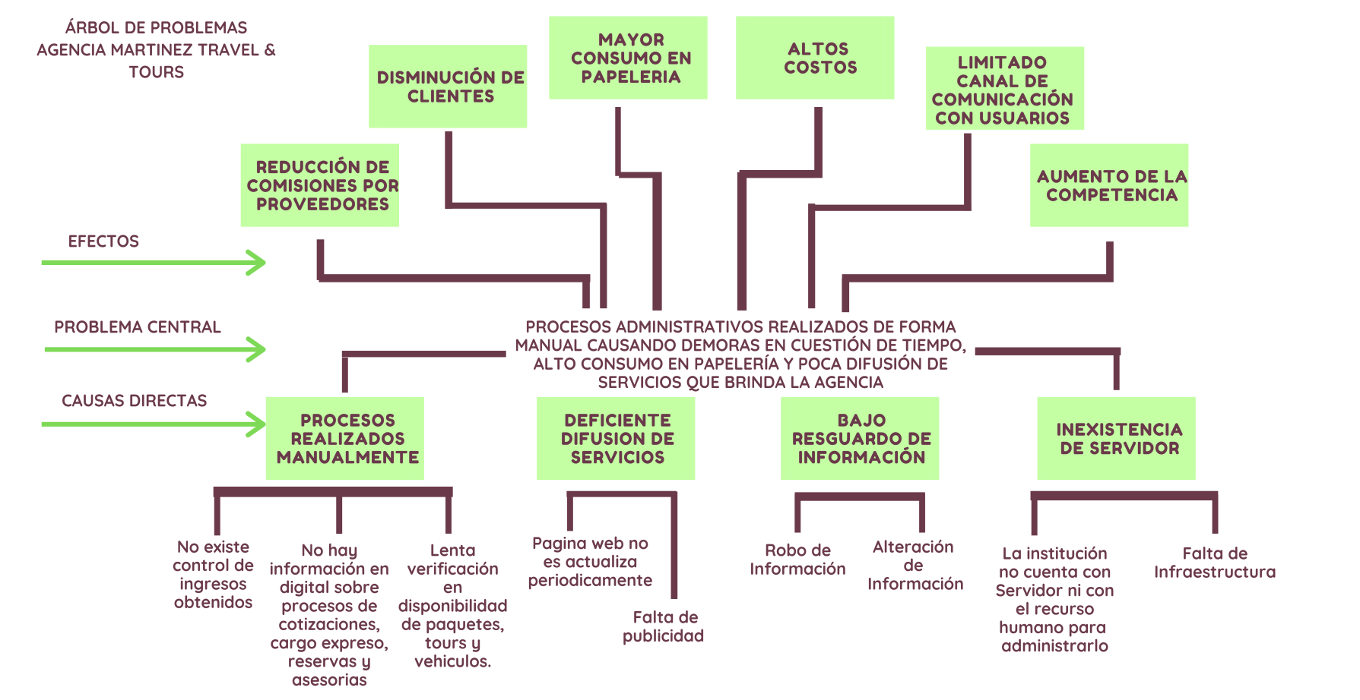
PLANTEAMIENTO
DEL PROBLEMA
ÁRBOL DE PROBLEMAS

Slide 14
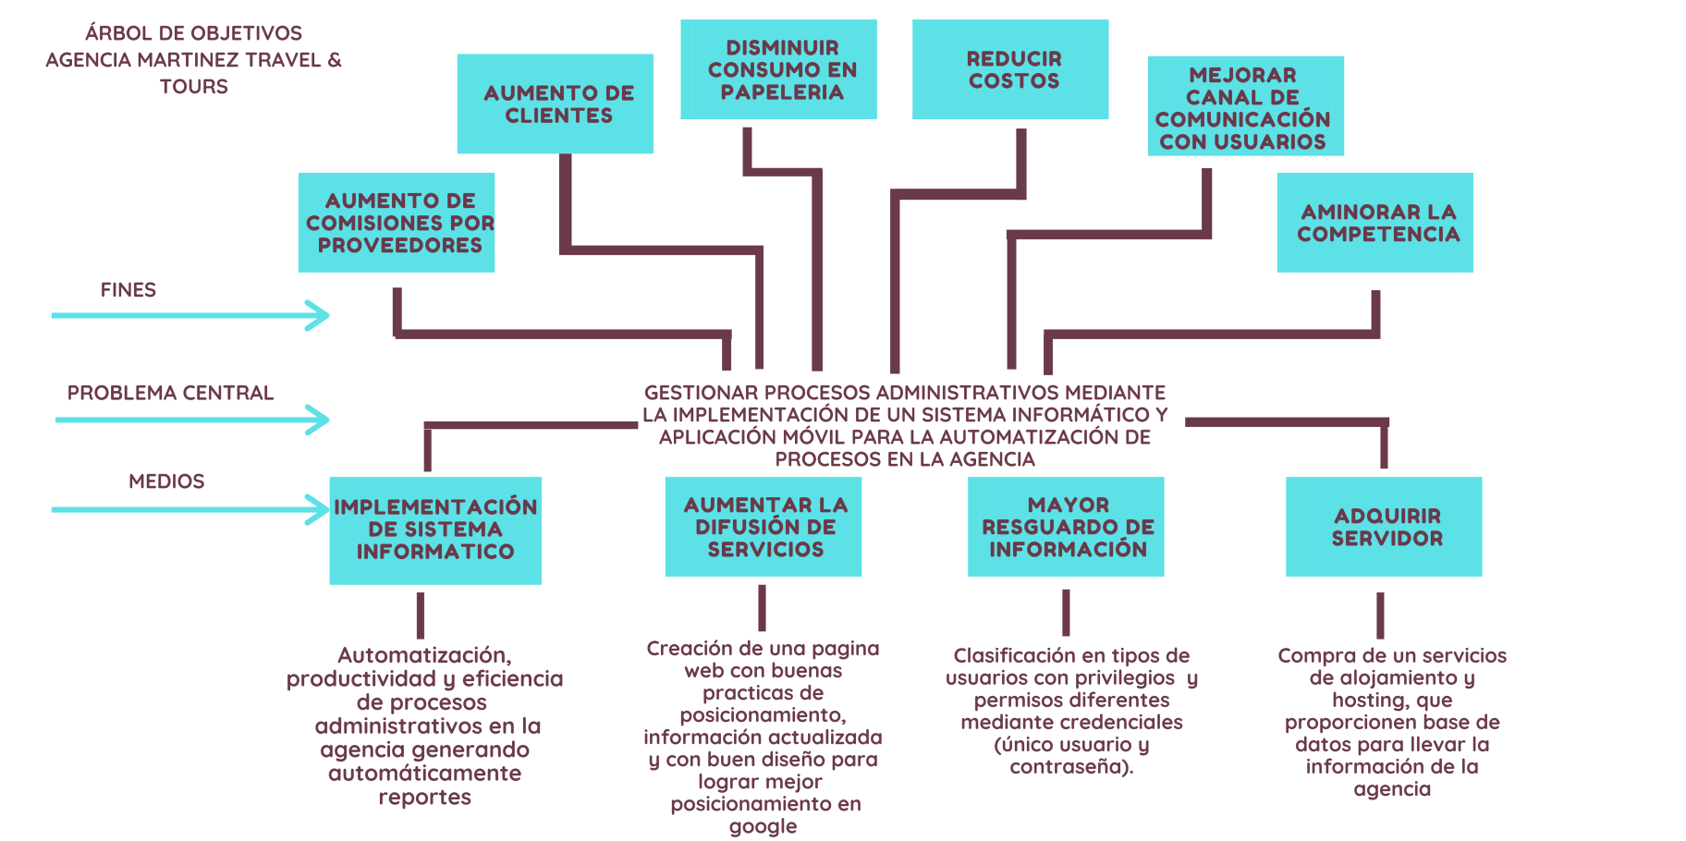
PLANTEAMIENTO
DEL PROBLEMA
ÁRBOL DE OBJETIVOS

Slide 15
ALCANCES
Seguridad
Seguridad
El sistema informático se enfocará en diferentes módulos:
Respaldo y Restauración
Control de Cotizaciones
Control de Asesorías
Control de Clientes
Ayuda
Control de Reservas
Control de
Reserva de vehículos
Control de Paquetes
Control de Tours
Control de Cargo Expreso
Control de Contactos
Control de Ingresos

Slide 16
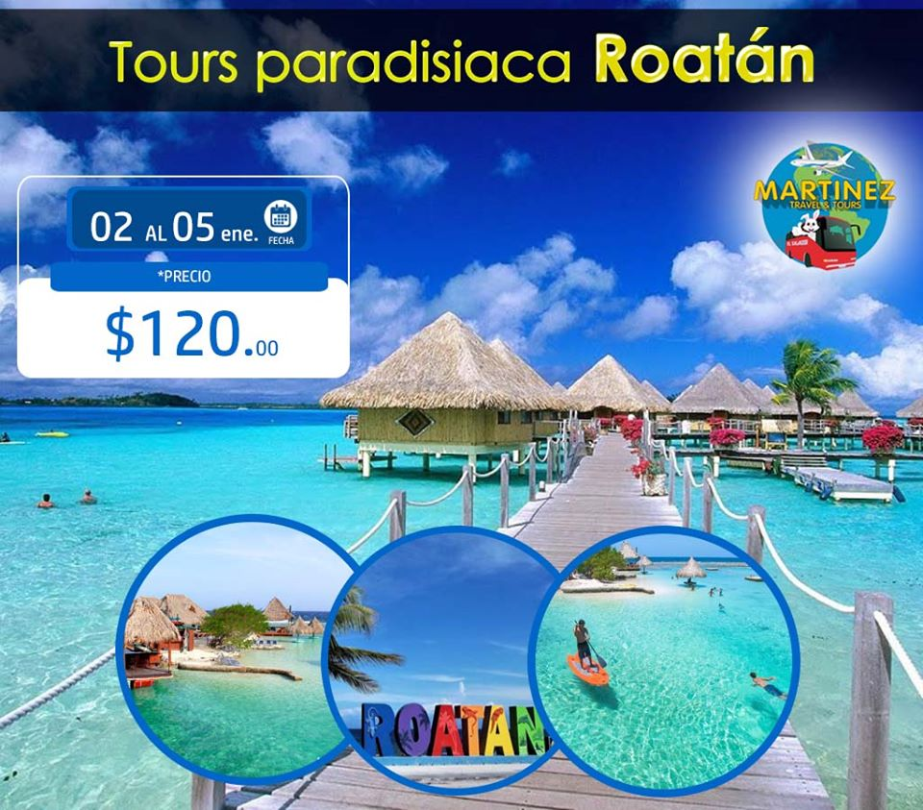
TOURS:
Incluye:
✔Paradisiaca Roatán
✔ Transporte con A/C
✔Refrigerio
PRECIO: $120.00 (POR PERSONA)
IMPORTANTE:
- RESERVA CON EL 50% O SU TOTALIDAD.
PAGOS SE PUEDEN REALIZAR EN EFECTIVO
O CUENTA BANCARIA
TAMBIEN ACEPTAMOS TODAS TARJETAS DE CRÉDITO.
*LOS TOURS SON DEFINIDOS POR LOS CLIENTES.

Slide 17
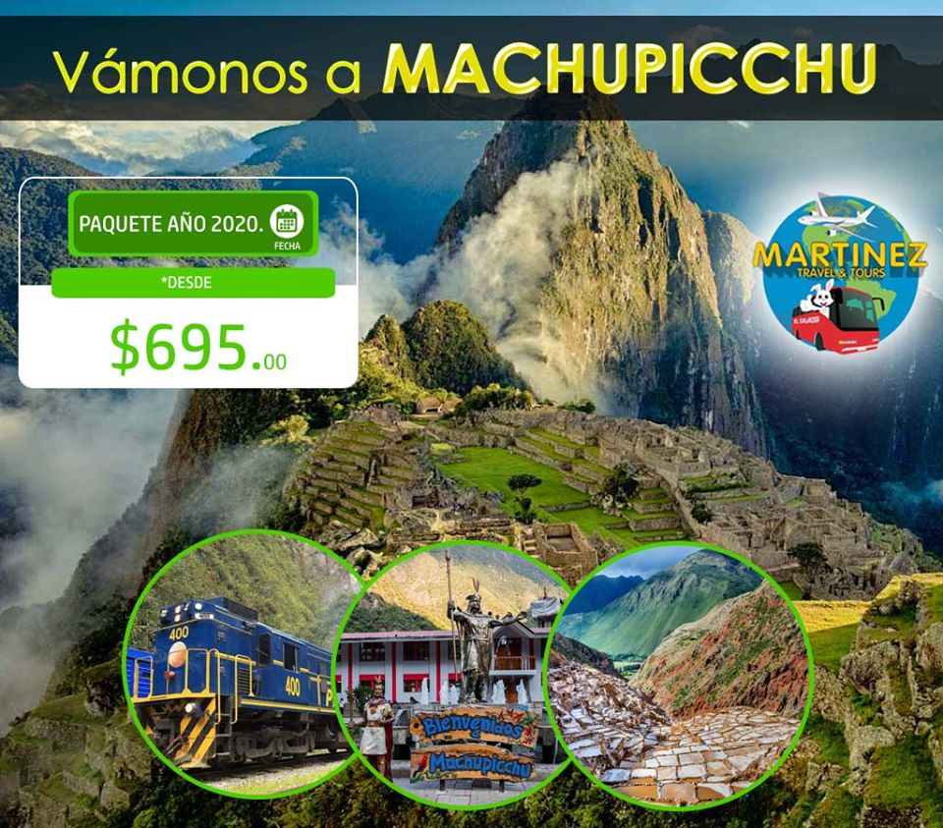
PAQUETE:
INCLUYE:
• Traslados : Aeropuerto - Hotel – Aeropuerto en Cusco
• Ticket de Tren : Ollantaytambo - Aguas Calientes
– Ollantaytambo (Servicio Expedition).
• Bus Turístico : Aguas Calientes - Machu Picchu
• Viaje en Van : Estación de Ollantaytambo – Cusco.
• Guía Profesional de Turismo para todos los lugares de vista.
• Ticket de ingresos - BOLETO TURÍSTICO GENERAL (BTG).
• Tickets de Ingreso a Machu Picchu.
• Almuerzo Buffet en el restaurant turístico en el Valle Sagrado
(No incluye bebida)
• Almuerzo en restaurant turístico en Aguas Calientes
(No incluye bebidas)
• Guía Profesional en Machupicchu.
• Asistencia constante durante el tour.
• 03 noches de hotel 3* en Cusco.
(Htl Royal inca u otro de similar categoría)
• 01 noche de hotel en 3* en Aguas Calientes.
(Htl Flower´s u otro de similar categoría)
• Acomodación doble o matrimonial en todos los hoteles
*LOS PAQUETES SON DEFINIDOS POR LA AGENCIA DE VIAJES.

